Slide 1

PLATFORMË PËR KLUBE FUTBOLLI
Klubi juaj.
Puna e lidhur.
Lojtarët, financat dhe stafi
në një platformë.
Identitet i konfigurueshëm për klubin tuaj
01
Notes:
Burimi: analiza e kodit lokal në Product_Feature_Analysis.md. Foto origjinale e gjeneruar me AI, skenë ilustruese. Logoja e FC 2 Korrikut është identitet shembull i klubit, jo markë produkti e konfirmuar.

Slide 2

Informacioni i shpërndarë
e ngadalëson klubin
Lista të ndara
Kërkim i të njëjtit informacion
në disa vende.
Vendime pa pamje të plotë
Stafi dhe drejtuesi duhet
të krahasojnë shënimet.
02
Notes:
Situata për diskutim me klientin, jo pretendime universale. Pyetni si menaxhohet sot regjistrimi, pagesa dhe komunikimi. Foto origjinale AI.

Slide 3
Një platformë për punën e përditshme
Lidh administratën me punën sportive dhe prindin.
Lojtarët
Puna sportive
Kartelë, ekip dhe familje
Prezencë dhe zhvillim
Financat
Komunikimi
Detyrime, arkëtime dhe sponsorë
Portal familjar dhe njoftime
03
Notes:
Burimi: Controllers, Services, ApplicationDbContext. Përfitimet janë cilësore, jo kursime të matura.

Slide 4
Si lidhen modulet
Lojtari është pika e përbashkët e proceseve.
Ekipi dhe orari
Pagesat / rekuizitat
LOJTARI
Kartela dhe familja
Prezenca / zhvillimi
Mjeku / nutricisti
Portali i prindit
Sponsorizime dhe arka: buxhete e raporte të veçanta për drejtuesin.
04
Notes:
Burimi: lidhjet e ApplicationDbContext, Student, Payment, DevelopmentRecord, CareAssignment. Sponsorizimet kanë regjistër financiar të ndarë. Diagram konceptual funksional, jo skemë databaze.

Slide 5
Rrjedha e klubit në platformë
Nga konfigurimi te informacioni për vendimmarrje.
Klubi
dhe stafi
Ekipet
dhe tarifat
Lojtarët
dhe familjet
Puna
e përditshme
Raportet
e drejtuesit
Të dhënat e regjistruara ushqejnë proceset e lidhura.
05
Notes:
Burimi: ClubSettings, Teams, Students, Tariffs, Attendance, Reports. Rendi është propozim operimi bazuar në modulet ekzistuese.

Slide 6
Regjistrimi fillon një kartelë të lidhur
Një lojtar ose disa fëmijë të së njëjtës familje.
Administrata
regjistron
Cakton ekipin
dhe tarifën
Sistemi krijon
kartelën
Stafi krijon
linkun / QR
Për administratën
Kontakti, detyrimet dhe historia e lojtarit mbeten të lidhura.
06
Notes:
Burimi: StudentWorkflowService.RegisterFamilyAsync, FamilyService, ParentLinksController. Linku i portalit krijohet nga personeli i autorizuar; nuk pretendohet dërgim automatik SMS.

Slide 7
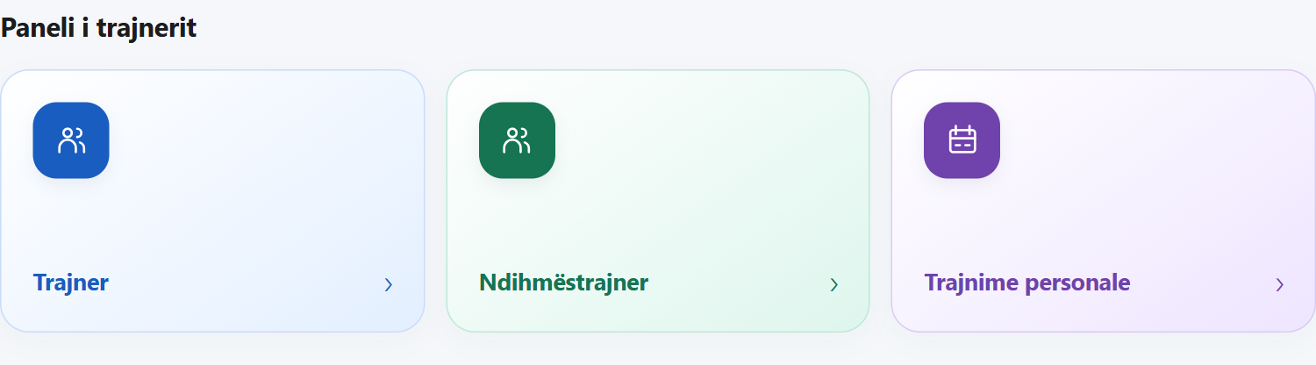
Paneli i trajnerit, gati për terren
Ekipet dhe veprimet kryesore pranë njëra-tjetrës.
Zgjedh ekipin
Shënon prezencën
Sistemi ruan historikun
Raportimi përditësohet
07
Notes:
Pamje e ndërfaqes origjinale Views/Coaches/RoleChoice.cshtml, renderuar në host të izoluar. Burimi i rrjedhës: AttendanceService. Nuk u përdor databaza e klubit.

Slide 8
Zhvillimi i lojtarit ka histori
Matje, aftësi dhe testime sipas datës.
Profili
dhe pozita
Trajneri fut
matjet / testet
Sistemi ruan
historikun
Grafikët tregojnë
ecurinë
Lojtar
Pozita kryesore dhe dytësore
Portier
Fusha vlerësimi të përshtatura për portierin
08
Notes:
Burimi: DevelopmentSections, PlayerDevelopmentService, ParentProgressService. Fushat përfshijnë teknikë, taktikë, portier, ndeshje, ngarkesë dhe matje. Vetëm pjesa e lejuar publikohet te prindi. Nuk pretendohet vlerësim automatik i talentit.

Slide 9
Pagesa bankare kalon në verifikim
Operatori regjistron shumën që është pranuar realisht.
Pagesa
në pritje
Shuma reale
dhe data
Konfirmo?
Ndarja dhe
kartela
Po
Jo
Refuzo me arsye
Shembull: për t’u paguar 100, pranuar 60 ose 110.
09
Notes:
Burimi: BankPaymentsController.Review, BankVerificationService.Distribution. Pagesa bankare nuk është integrim automatik me bankën. Ndarja sipas detyrimeve dhe teprica varen nga rasti/lloji i pagesës dhe validimet e sistemit.

Slide 10
Edhe shërbimet e tjera kanë gjurmë
Rekuizitat, trajnimet personale dhe rezervimet e fushave.
Rekuizita
Dalje nga stoku
Arkëtim / detyrim
Trajnim personal
Lojtar dhe orar
Tarifë / pagesë
Fusha
Termin ose seri
Arkëtim / dëftesë
10
Notes:
Burimi: InventoryService, IssueService, PersonalTrainingService, FieldService. Lidhjet janë specifike për secilin shërbim; rezervimi privat mund të mos ketë lojtar.

Slide 11
Sponsorizimet, të ndara nga shpenzimet e klubit
Plani, kontrata dhe shpenzimi lidhen me kategorinë. Shembull ilustrues.
Plani vjetor
Sponsor / kontratë
Buxheti i kategorisë
Faturë ose pagë
20 000
2 000
18 000
Plani për paga
Të mbuluara
Për t’u mbuluar
Kontroll i afateve, faturave të dyfishta dhe pagës së të njëjtit muaj.
11
Notes:
Burimi: SponsorshipService, SponsorshipsController. Qasje Super Admin. Shembull ilustrues nga kërkesa e përdoruesit: pagat 20000, mbuluar 2000, mbetur 18000. Nuk është rezultat real.

Slide 12
Trajneri lidhet me specialistin
Rasti mjekësor dhe menuja ndjekin rrjedha të veçanta.
Mjeku
shqyrton rastin
Udhëzime / pushim
Kontroll te prezenca
Trajneri
hap rastin
Menu / draft AI
Shqyrtim dhe aprovim
Menuja te prindi
Njoftim për ndryshim
Vetëm informacioni i lejuar kalon te trajneri dhe prindi.
12
Notes:
Burimi: CareReferralsController, PlayerCareService, AttendanceService, CoachMenuService, NutritionMenuService. Menu AI kërkon konfigurim; drafti publikohet pas aprovimit. Kufizimi mjekësor Unavailable ndalon prezencën, nuk skadon automatikisht nga ReviewDate.

Slide 13

Prindi e ka klubin në telefon
Një link për familjen
Orari dhe trajneri
Pagesat dhe prezenca
Ecuria dhe menuja
Njoftime pas aktivizimit nga prindi
13
Notes:
Burimi: ParentPortalController/Service, ParentAccessService, ParentProgressService. Foto AI ilustruese. Njoftimet kërkojnë konfigurimin dhe pëlqimin e pajisjes.

Slide 14
Automatizimi mbështet punën e stafit
Ngjarja në sistem nis veprimin përkatës.
Faturimi mujor
Sistemi gjeneron detyrimet sipas tarifave.
Stërvitja
Kujtesë 1 orë para, kur njoftimet janë aktive.
Ndryshimi i orarit
Sistemi njofton abonentët përkatës.
Pagesa dhe menuja
Kujtesë në datën e caktuar dhe njoftim pas ndryshimit të menusë.
14
Notes:
Burimi: MonthlyBillingWorker (cikël 15 minuta), ParentAutomationService, ParentPushWorker, NutritionDraftWorker, MenuNotificationService. Kujtesat nuk garantojnë lexim. Detyrimet nuk shlyhen vetëm nga shënimi i pagesës në pritje.

Slide 15
Qasje sipas përgjegjësisë
Secili përdorues ka rolin dhe lojtarët që i takojnë.
Roli | Fokusi
Super Admin / Admin | Sponsorizime sipas rolit, administrim dhe raporte
Operator / Shikues | Operim ose lexim sipas autorizimit
Trajner | Ekipet e caktuara dhe zhvillimi i lojtarëve
Mjek / Nutricist | Lojtarët e caktuar dhe kujdesi përkatës
Rezervime private / Prind | Fushat përkatëse / portali i familjes
15
Notes:
Burimi: Models/ApplicationUser.cs Roles dhe Authorize në kontrollues. SuperAdmin mban edhe Admin; sponsorizimet kërkojnë SuperAdmin. Nuk ka rol të veçantë Menaxher. Prindi hyn me token; kjo nuk është llogari administrative.

Slide 16
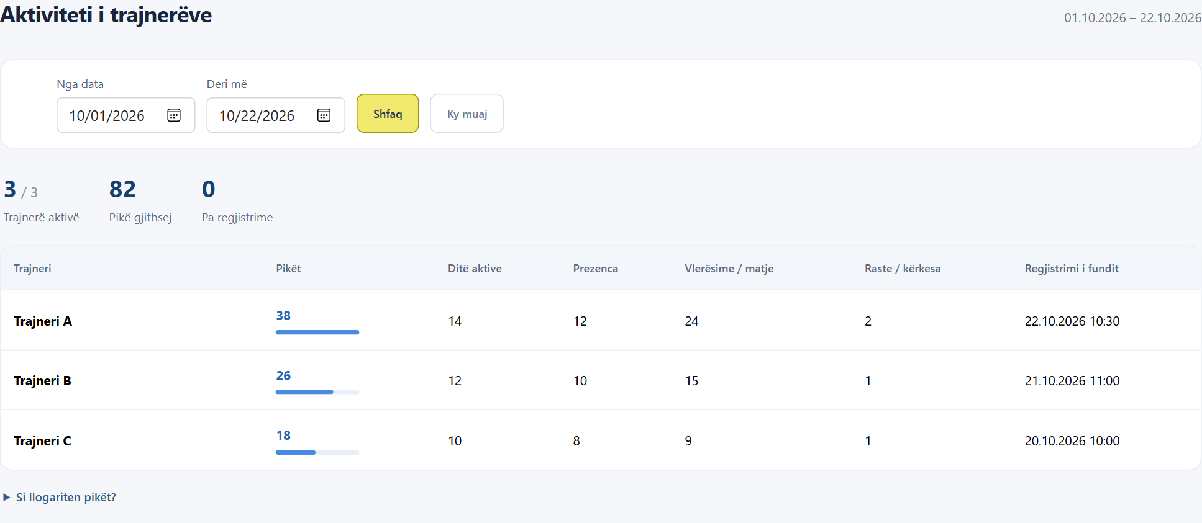
Drejtuesi sheh përdorimin e programit
Regjistrimet e trajnerëve, ditët aktive dhe aktiviteti i fundit.
1 regjistrim unik = 1 pikë
Pamje reale e ndërfaqes me të dhëna ilustruese. Pikët matin përdorimin.
16
Notes:
Burimi: CoachActivityService, Views/Reports/CoachActivity. Screenshot i pamjes origjinale me modele sintetike. 1 regjistrim unik = 1 pikë. Numri i ekipeve/lojtarëve ndikon; nuk është matës i cilësisë së trajnerit.

Slide 17
Përfitime që mund t’i vlerësoni në praktikë
Rezultati matet me proceset e klubit tuaj.
Më pak kërkim
Informacioni i lojtarit lidhet me kartelën e tij.
Më shumë kontroll
Shuma reale, historiku dhe arsyet mbeten të gjurmueshme.
Komunikim më i qartë
Prindi e gjen informacionin e lejuar në portal.
Punë e dukshme
Drejtuesi kontrollon raportet sipas periudhës.
17
Notes:
Këto janë përfitime të mundshme të arsyetuara nga funksionet; nuk janë rezultate të matura. Përdorni provën për të matur kohën e regjistrimit, sqarimet me prindin dhe kontrollet financiare.

Slide 18
Pse kjo platformë për klubin tuaj
Aftësi konkrete që punojnë së bashku.
Puna sportive me financat
Buxhetet e sponsorëve
Kartela lidh prezencën, zhvillimin dhe pagesat.
Plan, shpenzim dhe raport në regjistër të ndarë.
Kujdesi lidhet me terrenin
Identiteti i klubit tuaj
Kufizimi i mjekut kontrollon shënimin e prezencës.
Emri dhe logoja përshtaten nga konfigurimi.
18
Notes:
Diferencues produkti të verifikuar nga kodi, jo pretendime ekskluziviteti ndaj konkurrentëve. Nuk ka studim tregu apo krahasim konkurrues në këtë prezantim.

Slide 19
Zbatimi dhe oferta për klubin
Propozim pune që përshtatet me nevojat tuaja.
Përcaktojmë
modulet
Konfigurojmë
klubin / rolet
Provojmë
me një ekip
Shtrijmë
përdorimin
Oferta
Çmimi: [për t’u përcaktuar]
Afati dhe mbështetja: [për t’u dakorduar]
Vendosja dhe transferimi i të dhënave konfirmohen para fillimit.
19
Notes:
Rend i propozuar, jo angazhim kontraktual. Nuk është verifikuar import automatik ose izolim multi-tenant. Konfirmoni vendosjen, migrimin, mbështetjen, çmimin dhe afatet para ofertës.

Slide 20
Platforma në punën
e klubit tuaj
Një ekip. Një rrjedhë reale.
Një demonstrim i qartë.
Rezervoni prezantimin praktik
[Emri / kompania]
[Telefoni] [Emaili]
20
Notes:
Mbyllja: kërkoni takim për demonstrim të një rrjedhe të zgjedhur nga klubi. Plotësoni emrin, telefonin dhe emailin përpara dërgimit. Foto AI, përdorur përsëri si sfond i kapakut sipas identitetit të deck-ut.

